Slide 1

Siber Güvenlik Teknik, Tehdit, Savunma
Efe Sipahioğlu
Siber Güvenliğin Önemi veGerekliliği
Notes:
Yapay zeka tarafından oluşturulan içerik yanlış olabilir. --- Bu sunumda, siber güvenliğin bilgisayar mühendisliği alanındaki önemine odaklanacağız. Siber güvenlik, günümüz dijital dünyasında hayati bir alan olup, bu alanda uzmanlaşmanın gerekliliğini ele alacağız.

Slide 2

Gündem Maddeleri
Siber Güvenliğe Giriş
Temel Siber Güvenlik Kavramları
Çarpıcı Siber Güvenlik Olayları
Siber Güvenlik Stratejileri ve Önlemleri
Notes:
Siber güvenliğe giriş yaparak başlayacağız, ardından temel kavramları keşfedeceğiz. Çarpıcı siber güvenlik olaylarını inceleyecek, stratejileri ve önlemleri tartışacağız. Son olarak, siber güvenlikte kariyer fırsatlarını ve gelecekteki eğilimleri ele alacağız.

Slide 3
Siber Güvenliğe Giriş
Notes:
Siber güvenlik, bilgisayar sistemleri, ağlar ve verilerin korunmasını sağlamak için tasarlanmış önlemler bütünüdür. Bu bölümde, siber güvenliğin tanımını, bilgisayar mühendisliğindeki rolünü ve karşılaştığımız tehditlerin çeşitlerini öğreneceğiz.

Slide 4

Siber güvenliğin tanımı ve önemi
Dijital Veri Koruma
Siber güvenlik, dijital verilerin korunmasını sağlar ve bilgi hırsızlığını önler.
Sistem ve Ağ Güvenliği
Siber güvenlik önlemleri, sistemlerin ve ağların güvenliğini sağlamak için kritik öneme sahiptir.
Bilgi Güvenliğinin Önemi
Bilgi güvenliği, veri ihlallerinin önlenmesi ve güvenliğin sağlanması açısından büyük bir öneme sahiptir.
Notes:
Siber güvenlik, dijital verilerin, sistemlerin ve ağların korunması anlamına gelir. Bu alandaki önlemler, bilgi güvenliğini sağlamak ve veri ihlallerini önlemek için kritik öneme sahiptir.

Slide 5

Mühendislikte siber güvenliğin rolü
Sistem Güvenliğinin Önemi
Mühendisler, sistemlerin güvenliğini sağlamak için kritik bir rol oynar ve güvenlik açıklarını en aza indirmeye çalışır.
Yazılım Geliştirme Süreçleri
Yazılım geliştirme süreçlerinde güvenlik önlemlerinin entegre edilmesi, güvenli sistemler inşa etmenin temel unsurudur ve yazılımların güvenliğini artırır.
Güvenli Sistemler İnşa Etmek
Güvenli sistemler inşa etme, bilgisayar mühendislerinin önceliklerinden biridir ve siber saldırılara karşı dayanıklılık sağlar.
Notes:
Bilgisayar mühendisleri, sistemlerin güvenliğini sağlamak için kritik öneme sahiptir. Yazılım geliştirme süreçlerinde güvenlik önlemleri entegre etmek, güvenli sistemler inşa etmenin temelidir.

Slide 6

Siber Güvenlik Tehditlerinden Örnekler
Kötü Niyet Amaçlı Yazılımlar
Kötü niyetli yazılımlar, bilgisayarlara zarar vermek veya verileri çalmak için tasarlanmış yazılımlardır. Bu tür tehditler siber güvenlikte önemli bir endişe kaynağıdır.
Sosyal Mühendislik Saldırıları
Sosyal mühendislik saldırıları, kullanıcıları kandırarak gizli bilgilere erişim sağlamayı hedefleyen tekniklerdir. Bu saldırılar, insan psikolojisini manipüle ederek etkili olur.
Diğer Siber Tehditler
Siber güvenlik tehditleri, DDoS saldırıları, veri ihlalleri ve kimlik avı gibi birçok farklı türü içermektedir. Her bir tehdidin doğasını anlamak, savunma stratejileri geliştirmede kritik öneme sahiptir.
Notes:
Siber güvenlik tehditleri, kötü niyetli yazılımlar, sosyal mühendislik saldırıları ve daha fazlasını içerir. Bu tehditlerin anlaşılması, etkili savunma stratejileri geliştirmek için önemlidir.

Slide 7
Temel Siber Güvenlik Kavramları
Notes:
Bu bölümde, siber güvenliğin temel kavramlarına odaklanacağız. Saldırı türlerini, güvenlik araçlarını ve veri koruma yöntemlerini inceleyeceğiz.

Slide 8
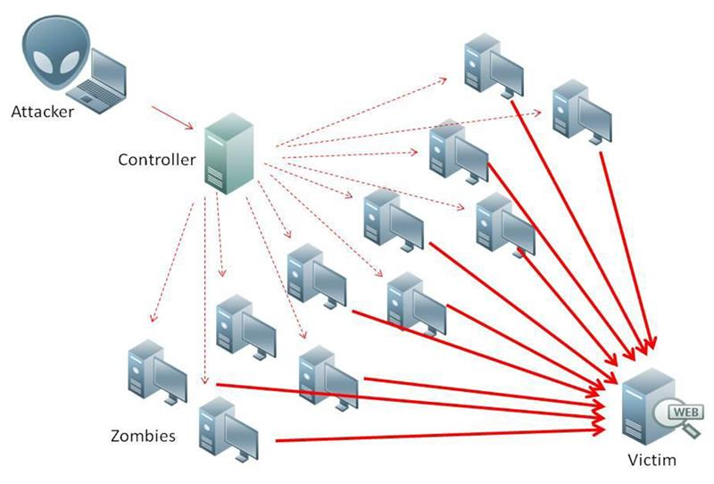
Saldırı türleri (DDoS, phishing, malware…)
DDoS Saldırıları
DDoS saldırıları, hedef sistemin erişilebilirliğini azaltmak için çok sayıda trafiği kullanarak hizmeti kesintiye uğratır. Bu saldırıları yaparken bot ağları kullanılır.
(https://horizon.netscout.com/?mapPosition=12.48~28.98~0.00)
Zombie bilgisayar, bir saldırgan tarafından ele geçirilmiş ve genellikle sahibinin haberi olmadan kötü amaçlı faaliyetlerde kullanılan bilgisayardır. Bu bilgisayarların bütününe botnet denilebilir.
Notes:
Siber saldırı türleri arasında DDoS saldırıları, phishing ve kötü amaçlı yazılımlar bulunur. Her birinin nasıl çalıştığını ve alınabilecek önlemleri ele alacağız.

Slide 9
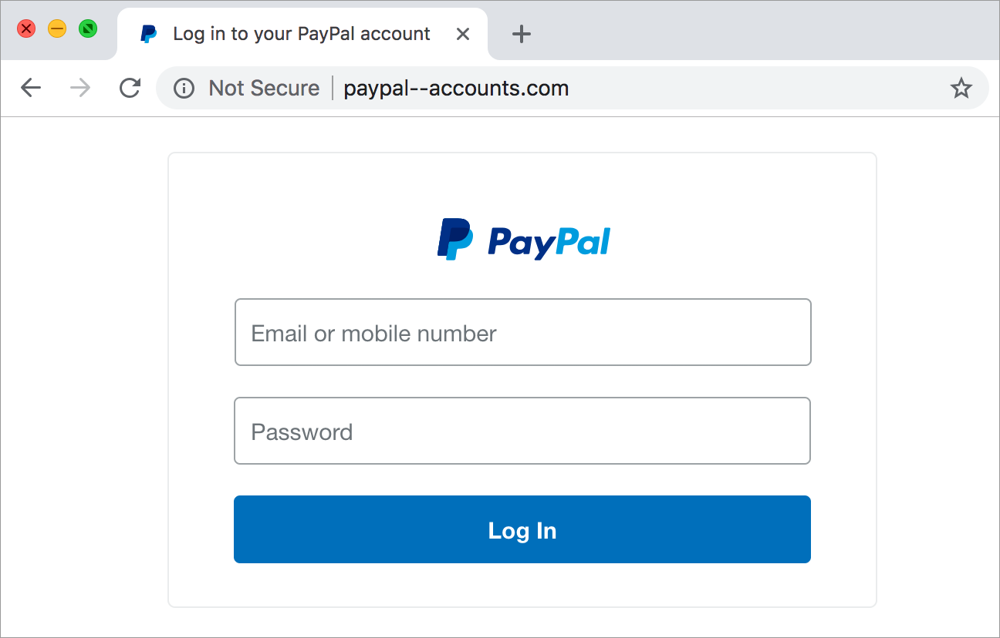
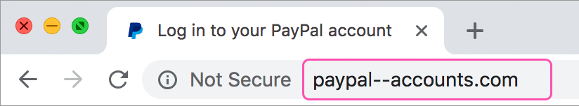
Phishing ve Sosyal Mühendislik
Phishing, kullanıcıların kişisel bilgilerini çalmak için sahte e-postalar veya web siteleri kullanılabilir. Kullanıcıları kandırmak amacıyla güvenilir görünümlü içerikler sunar ve bu içeriklerle kurbanın bilgisayarına zararlı yazılımlar bulaştırılabilir. Kullanıcıları kandırma amaçlı yapılan araştırmalarda OSİNT gibi teknikler kullanılmaktdır.
OSINT (Open Source Intelligence), açık kaynaklardan bilgi toplama ve analiz etme sürecidir. İnternet, sosyal medya, haber siteleri, kamu veritabanları gibi herkesin erişebileceği kaynaklardan veri elde edilerek kullanılır.(Osintagram, https://eksisozluk.com/entry/47201385,HiddenEye)
Kötü Amaçlı Yazılımlar
Kötü amaçlı yazılımlar, bilgisayar sistemlerine zarar vermek veya veri çalmak için tasarlanmış yazılımlardır. Virüsler, truva atları, solucanlar veya fidye yazılımları gibi türleri vardır.(vx-underground-interviews)

Slide 10
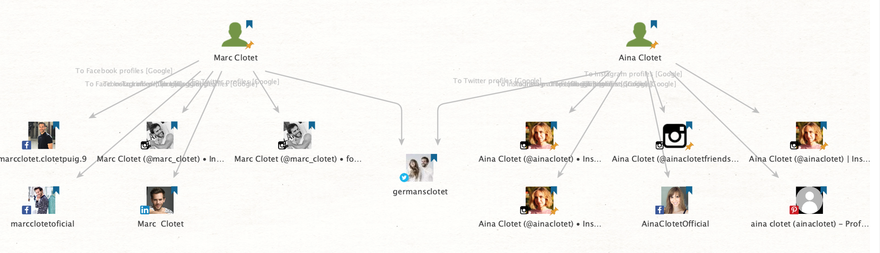
MALTEGO
Maltego, siber güvenlik, OSINT (Açık Kaynak İstihbaratı) ve dijital adli bilişim alanlarında kullanılan bir bilgi toplama ve analiz aracıdır. Verileri görselleştirerek, kişi, IP adresi, alan adı, sosyal medya hesapları, e-posta adresleri gibi varlıklar arasındaki bağlantıları kolayca analiz etmeyi sağlar.

Slide 11
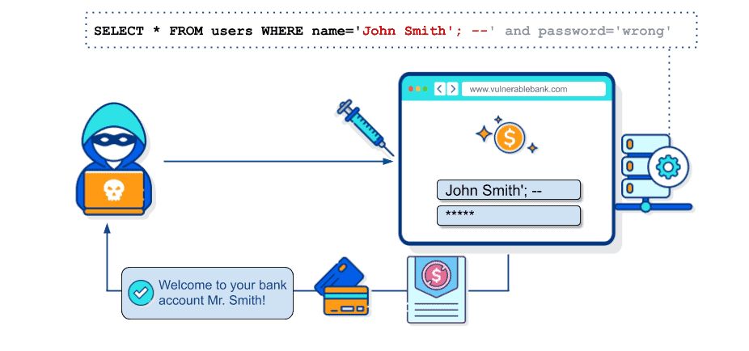
Enjeksiyon Saldırıları (SQLİ, XSS, XMLİ…)
Enjeksiyon saldırıları, kötü amaçlı verilerin bir uygulamanın girdisine enjekte edilerek arka plandaki sistemin manipüle edilmesini sağlayan saldırılardır.Bir uygulama, kullanıcıdan veri alır (örneğin, giriş formu, URL parametresi veya arama çubuğu). Eğer sistem bu veriyi doğrulamadan işler ve doğrudan çalıştırırsa saldırgan, özel hazırlanmış zararlı girdiler ekleyerek sistemin beklenmedik şekilde çalışmasını sağlar. SQL (Structured Query Language), veritabanlarına veri eklemek, silmek, güncellemek ve sorgulamak için kullanılan bir programlama dilidir.
SELECT * FROM users WHERE name=‘John Smith’ and password =‘wrong’ (NORMAL SORGU)

Slide 12
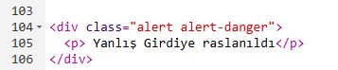
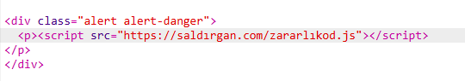
XSSİ(Cross Site Scripting İnjection)
XSS (Cross-Site Scripting), saldırganların bir web sitesine zararlı JavaScript kodu enjekte etmesini sağlayan bir güvenlik açığıdır. Kullanıcının tarayıcısında çalışarak çerezleri çalabilir, oturumları ele geçirebilir veya kullanıcıları sahte sayfalara yönlendirebilir.
Yanlış bir giriş yaptığınızda hata mesajı gösteren bir web sitesi. Hata mesajının içeriği, error parametresinden alınır ve doğrudan sayfa kaynağına eklenir. Uygulama, error parametresinin içeriğini kontrol etmez, bu da saldırganın kötü amaçlı kod eklemesine olanak tanır. Bu örnekte kötü amaçlı kod saldırgan tarafından kontrol edilen diğer siteden alınmıştır. Bu XSS açık türüne REFLECTED XSS denmektedir.
Bu örnekte kod doğrudan bizim girdimizle çalışmakta fakat bu girdi database gibi bir ortamda saklanıp sonradan aynı yöntemle görüntülenseydi bu STORED XSS olarak adlandırılacaktı.

Slide 13
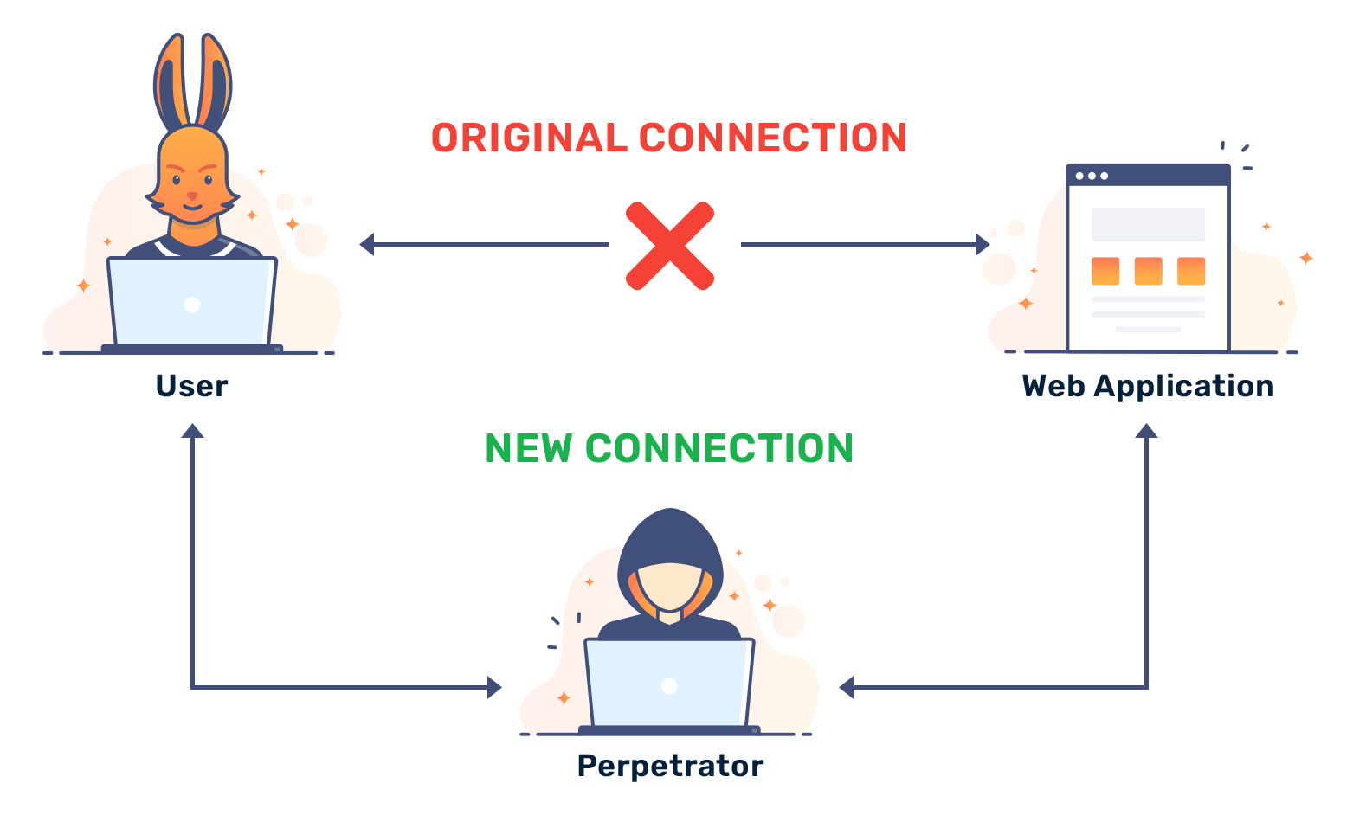
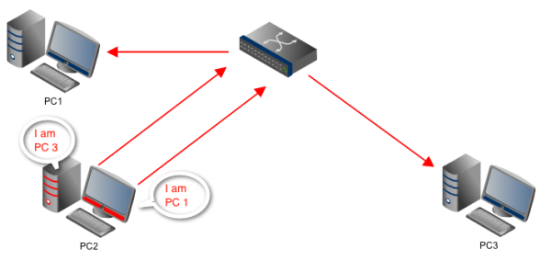
Man In The Middle
MitM (Ortadaki Adam) saldırısı, iki taraf arasındaki iletişimi gizlice dinleme, değiştirme veya yönlendirme saldırısıdır. Saldırgan, kurbanların fark etmeden verilerini çalar, değiştirir veya sahte yanıtlar gönderir. Ağda sahte bir Wi-Fi açarak veya ARP Spoofing yaparak trafik yönlendirilir.

Slide 14

Kriptografi ve veri şifreleme
Kriptografinin Temelleri
Kriptografi, bilgiyi yetkisiz erişimden korumak için kullanılan şifreleme ve güvenlik teknikleridir. Verileri gizlemek, doğrulamak ve güvenli iletişim sağlamak için matematiksel algoritmalar kullanır.
Veri Şifrelemesi
Veri şifrelemesi, bilgilerin yetkisiz erişime karşı korunması için kullanılan bir yöntemdir. Bu, verilerin güvenliğini artırır.
Şifreleme Yöntemleri ve Protokolleri
Farklı şifreleme yöntemleri, verilerin korunması için çeşitli teknikler sunar. Her yöntemin avantajları ve dezavantajları vardır.Şifreleme yöntemlerinin bir bütün halde kullanılıp protokol haline getirilmesi ile şifreleme protokolleri oluşur. Bu şifreleme türlerine ve protokollere örnek olarak. AES,RSA,SHA-256[ SSL/TLS (Transfer Layer Protocol)]
Notes:
Kriptografi, verilerin güvenli bir şekilde saklanması ve iletilmesi için önemli bir tekniktir. Veri şifrelemenin önemi ve yöntemlerini öğreneceğiz.

Slide 15
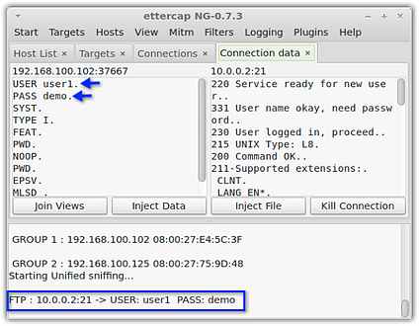
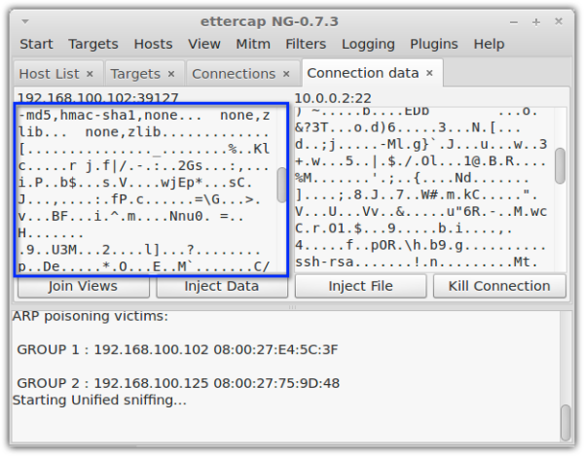
Şifrelemenin Önemi
Önümüzde 2 tane Ettercap sniffing öneği var. Ettercap kısaca arp poisoning saldırısı yapılmak için düzenlenmiş bir araçtır.
Bu araçla yakaladığımız 2 paketten bir tanesi şifrelenmiş veri içerirken diğeri şifrelenmemiştir bundan ötürü içinde yazanları
Görebilmekteyiz. Aslında bu bize şifrelemenin neden önemli olduğunu gösteren en önemli örneklerden bir tanesidir.

Slide 16
Çarpıcı Siber Güvenlik Olayları
Notes:
Geçmişteki önemli siber güvenlik olaylarını inceleyeceğiz. Bu olaylar, siber güvenlik uygulamalarının geliştirilmesinde nasıl bir etki yarattı?

Slide 17
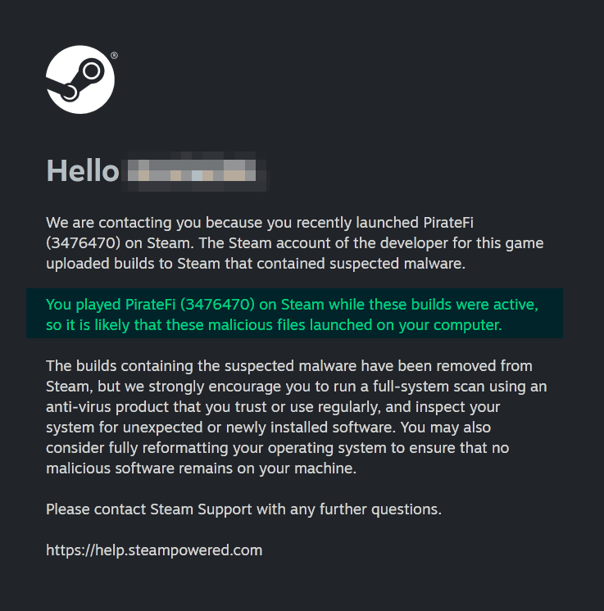
PirateFi(Trojanlı steam oyunu)
Saldırı İçeriği
​PirateFi, Steam platformunda Seaworth Interactive tarafından geliştirilen ve 6 Şubat 2025 tarihinde yayınlanan korsan temalı bir hayatta kalma oyunuydu. Oyun, kullanıcıların tarayıcı çerezlerini çalan "Trojan.Win32.Lazzzy.gen" adlı bir truva atı içeriyordu. Bu zararlı yazılım, bilgisayar korsanlarının kullanıcıların çevrimiçi hesaplarına erişmesine olanak tanıyordu. Oyun, platformdan kaldırılmadan önce 800 ila 1.500 kez indirildi.
Etkileri
Bu saldırı, yüzlerce kullanıcının hesap güvenliğini tehlikeye atarak veri hırsızlığına, yetkisiz erişimlere ve Steam gibi platformlara olan güvenin sarsılmasına neden oldu.
Alınan Dersler
Bu olay, güvenilmeyen yazılımların bile büyük platformlara sızabileceğini gösteriyor. Kullanıcılar güçlü güvenlik yazılımları kullanmalı, platformlar ise daha sıkı denetimler yapmalıdır.
Notes:
WannaCry, 2017'de dünya çapında etki yaratan bir fidye yazılımı saldırısıdır. Bu olayın etkileri ve alınan dersler üzerine tartışacağız.

Slide 18
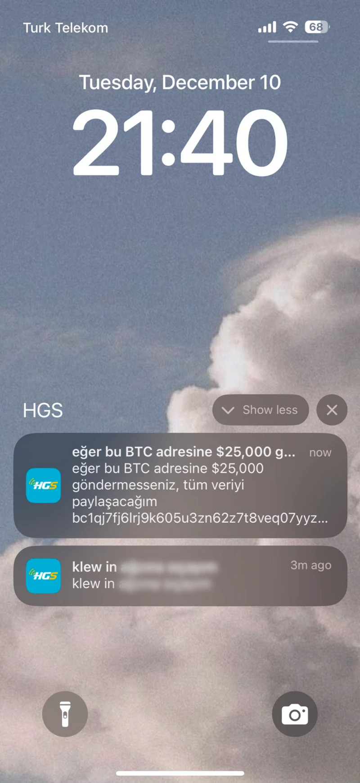
HGS, Anadolu Sigorta APİ KEY’in Kullanılması
Saldırı İçeriği
​1 Aralık 2024 tarihinde İstanbul'da, Hızlı Geçiş Sistemi (HGS) ve Anadolu Sigorta gibi uygulamaların OneSignal adlı bildirim hizmetine ait API anahtarlarının yetkisiz kişilerce ele geçirilmesi sonucu, kullanıcıların cihazlarına küfür ve uygunsuz içerikli bildirimler gönderildi. API anahtarlarının ele geçirilmesi, genellikle geliştiricilerin bu anahtarları kaynak kodlarında veya herkese açık depolarda yanlışlıkla ifşa etmeleri nedeniyle meydana gelir
Etkileri
Bu saldırı, kullanıcı güvenini sarsarak ilgili kurumların itibar kaybetmesine ve API güvenliğinin ihmal edilmesinin ciddi sonuçlar doğurabileceğini göstermiştir.
Alınan Dersler
Anahtarlar açık kaynak kodlarında veya yanlış yapılandırılmış sunucularda ifşa edilmemeli.
Notes:
Equifax veri ihlali, milyonlarca kişinin kişisel bilgilerinin çalındığı bir olaydır. Bu ihlal, veri güvenliğinin önemini vurgulayan bir örnek teşkil etmektedir.

Slide 19
Siber Güvenlik Stratejileri ve Önlemleri
Notes:
Bu bölümde, siber güvenlikteki temel stratejileri ve önlemleri ele alacağız. Risk yönetimi, izleme ve olay müdahale planlarını inceleyeceğiz.

Slide 20
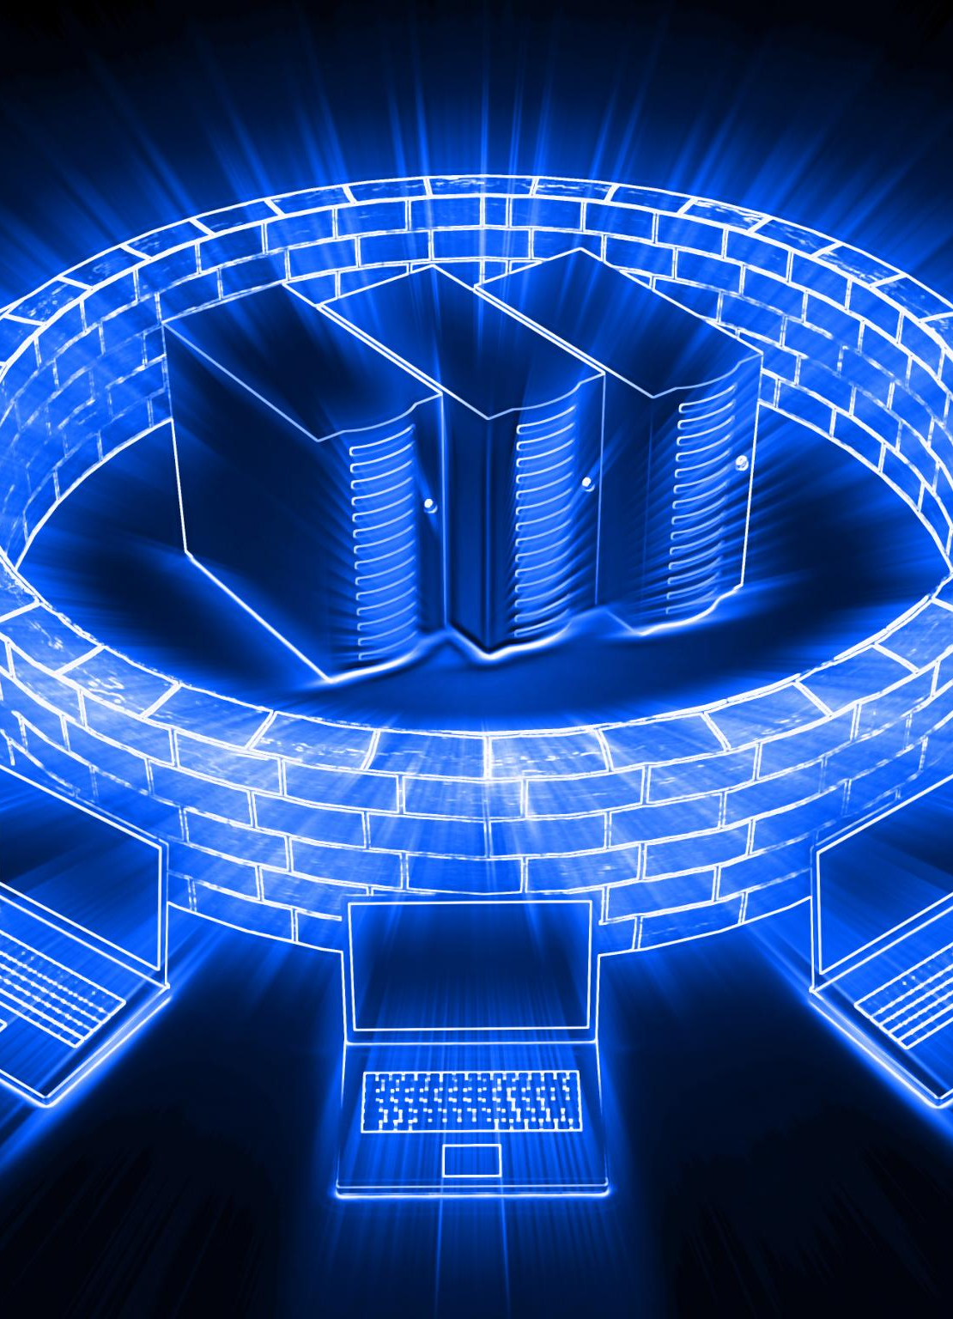
Güvenlik duvarları ve antivirüs yazılımları
Güvenlik Duvarları
Güvenlik duvarları, ağ trafiğini izleyip kontrol ederek sistemleri dış tehditlerden korur.Bunlardan bazıları Web Application Firewalllardır bu güvenlik duvarları HTTPS protokolleri üzerinden gerçekleşen veri akışını kontrol eder ve yönlendirir. Çünkü web trafiği HTTPS protokolü üzerinden gerçekleşir.
Antivirüs Yazılımları
Antivirüs yazılımları, kötü amaçlı yazılımları tespit edip temizleyerek bilgisayarların güvenliğini sağlar.
Etkili Kullanım Yöntemleri
Bu cihazların bir bütün halinde etkin bi şekilde kullanılması ile sistemlerin daha güvenli ve güvenilir çalışması sağlanır.
Notes:
Güvenlik duvarları ve antivirüs yazılımları, sistemleri korumak için kullanılan temel araçlardır. Bu araçların nasıl çalıştığını ve etkili kullanım yöntemlerini keşfedeceğiz.

Slide 21

Risk yönetimi ve güvenlik politikaları
Risk yönetimi, bir organizasyonun siber tehditleri değerlendirmesi, önceliklendirmesi ve kontrol etmesi sürecidir. Temel aşamaları şunlardır:
Risk Analizi: Şirketin varlıklarını, tehditleri ve zafiyetleri belirler.
Risk Değerlendirme: Olası saldırıların etkisini ve gerçekleşme ihtimalini hesaplar.
Risk Azaltma Stratejileri: Güvenlik önlemleri belirlenir (WAF, IDS/IPS, SIEM, vb.).
Güvenlik Politikaları
Şirketlerin siber tehditlere karşı hazırladığı yazılı kurallar ve prosedürlerdir.
Erişim Kontrolü Politikası, İzinsiz Erişim Önleme, Olay Müdahale Planı, Personel Güvenlik Eğitimi gibi gibi.
Notes:
Risk yönetimi, siber güvenlik stratejilerinin temelini oluşturur. Kuruluşların güvenlik politikalarını nasıl oluşturacağını ve uygulayacağını tartışacağız.

Slide 22
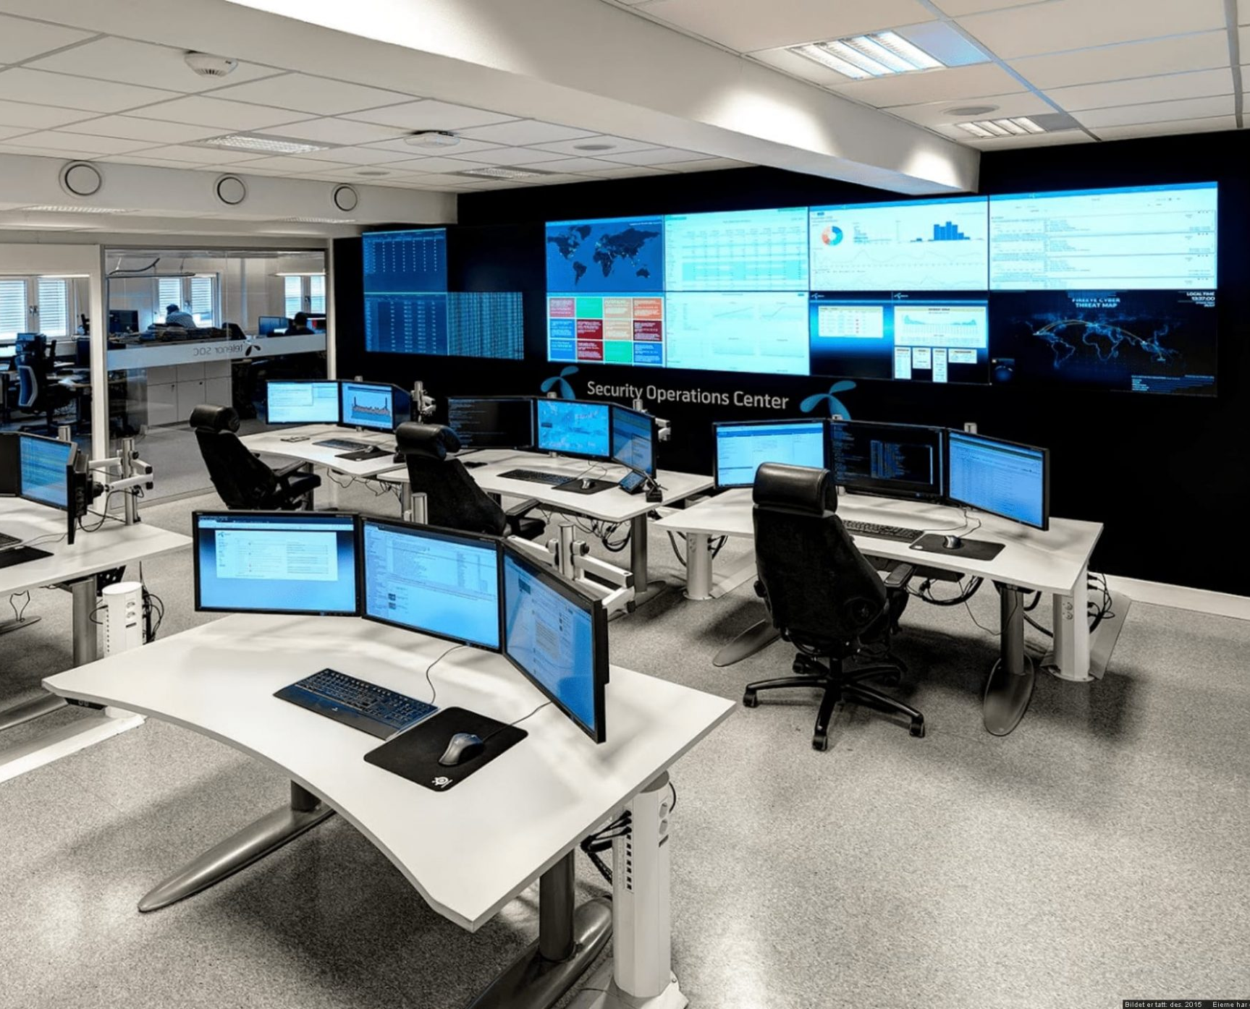
Sistem izleme ve tehdit algılama
1. Sistem İzleme (Monitoring)
Gerçek Zamanlı İzleme: Loglar, ağ trafiği ve kullanıcı etkinlikleri analiz edilir.
Log Analizi: SIEM araçları güvenlik olaylarını toplar ve inceler.
Performans İzleme: CPU, ağ ve disk kullanımı takip edilir.
Uyarı Mekanizmaları: Şüpheli aktiviteler için alarmlar oluşturulur.
Örnek: Şirket, çalışan giriş-çıkış saatlerini ve başarısız giriş denemelerini izleyerek anormal aktiviteleri tespit eder.
2. Tehdit Algılama
İmza Tabanlı Algılama: Bilinen tehditlerin imzalarla tespit edilmesi (Snort, Suricata).
Davranışsal Analiz: Kullanıcı aktivitelerindeki anormallikler incelenir.
Anomali Tespiti: Yapay zekâ ve makine öğrenmesi ile bilinmeyen tehditler yakalanır.
Tehdit İstihbaratı: Güncel saldırı teknikleri hakkında bilgi toplanır.
Örnek: IDS, kısa sürede çok sayıda giriş denemesi yapan bir IP’yi brute-force saldırısı olarak algılar ve uyarı üretir.
Notes:
Sistem izleme ve tehdit algılama, güvenliği sağlamak için kritik öneme sahiptir. Bu süreçlerin nasıl işlediğini ve etkili yöntemlerini ele alacağız.

Slide 23
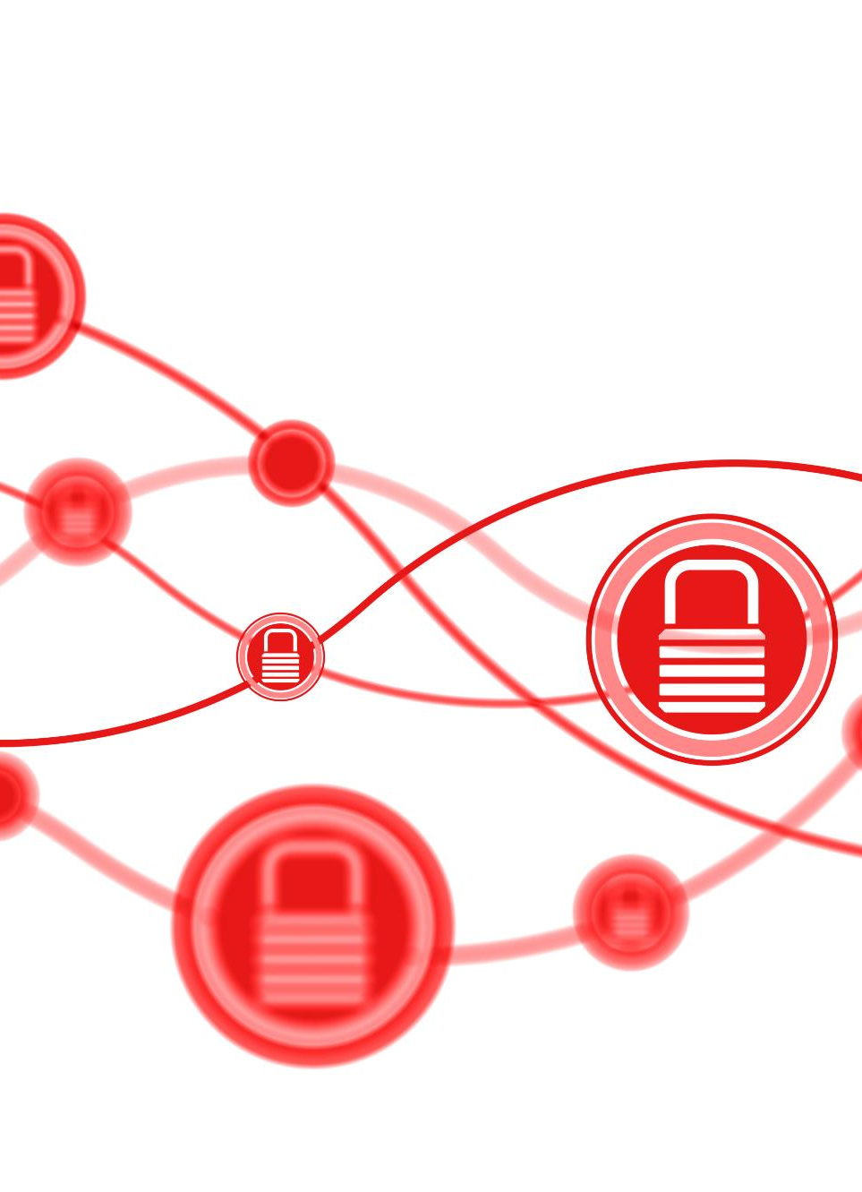
Olay müdahale ve kurtarma planları
Siber Saldırı Müdahale Süreci
Siber saldırı sonrası etkili bir müdahale süreci, olayın hızlı bir şekilde tanımlanması ve çözülmesi için kritik öneme sahiptir.
Plan Oluşturma
Olay müdahale planlarının oluşturulması, organizasyonların siber saldırılara karşı hazırlıklı olmalarını sağlar.
Uygulama ve Değerlendirme
Olay müdahale planlarının uygulanması ve düzenli olarak değerlendirilmesi, sürekli iyileşmeyi teşvik eder.
Notes:
Olay müdahale planları, siber saldırılar sonrası etkili bir müdahale sürecini içerir. Bu planların oluşturulması ve uygulanması üzerine konuşacağız.

Slide 24

Son
Siber Güvenliğin Önemi
Siber güvenlik, kişisel ve kurumsal verilerin korunmasında kritik bir rol oynamaktadır. Bu nedenle, ihtiyaç duyulan uzmanlık her geçen gün artmaktadır.
Efe Sipahioğlu
linkedin.com/in/efe-sipahioğlu-a3122a224
Notes:
Siber güvenlik, bilgisayar mühendisliğinde kritik bir alan olarak karşımıza çıkmaktadır. Bu sunumda ele aldığımız konular, siber güvenliğin önemini ve bu alanda kariyer yapma fırsatlarını vurgulamaktadır.

